Slide 1

Модуль 2
Терминология турбомашин.
Ступень турбомашины.
Классификация турбомашин
Доцент каф. ТДЛА Самарского университета,
Батурин Олег Витальевич
443086 г. Самара, Московское шоссе 34, комн. 336-5 Tel: (846)267-45-94
oleg.v.baturin@gmail.com
Самара 2026

Slide 2
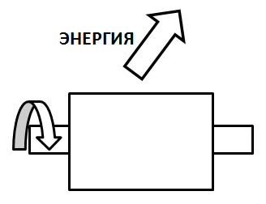
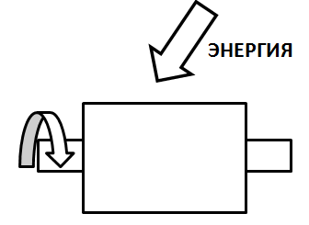
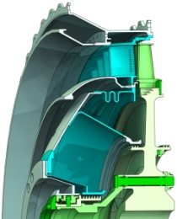
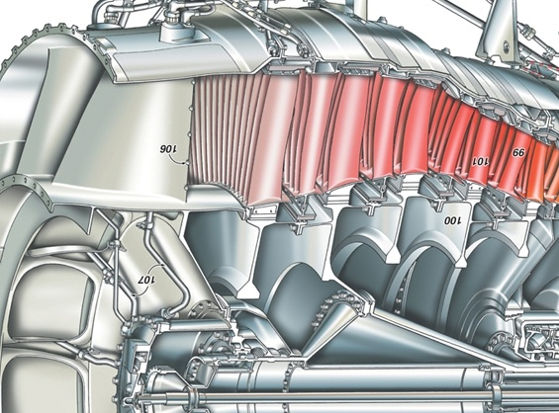
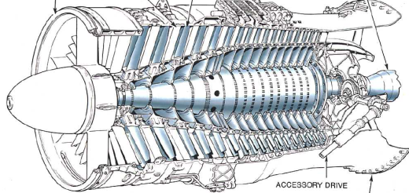
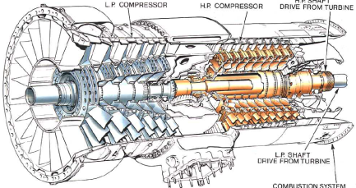
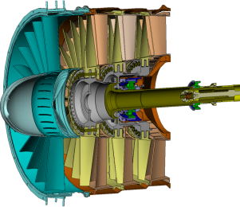
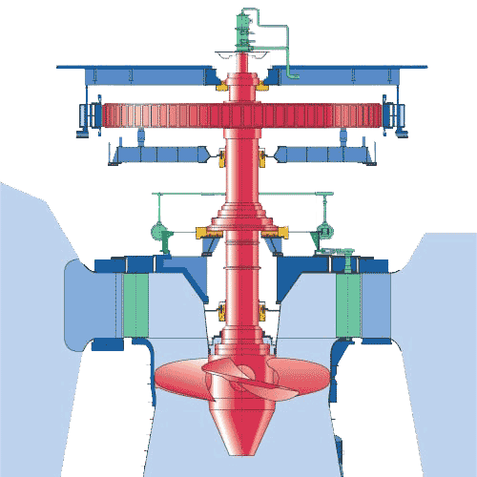
Классификация турбомашин
Критерий | Классификация
По направлению движения энергии | Машины двигатели | Машины исполнители
Число ступеней | Одноступенчатые | Многоступенчатые
Число каскадов (валов) | Однокаскадные | Многокаскадные
Позиция вала | Горизонтальная | Вертикальная
2

Slide 3
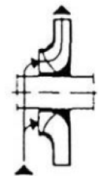
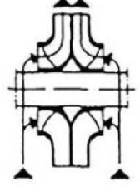
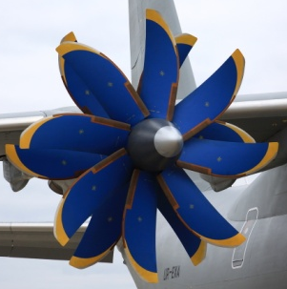
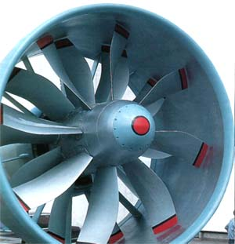
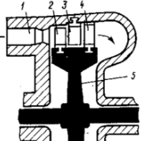
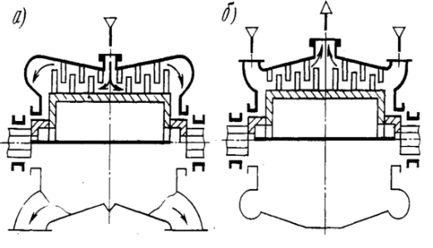
Классификация турбомашин
Критерий | Классификация
Число входов | Однозаходные | Двухзаходные
По наличию корпуса | Открытые | Зарытые
По числу протоков рабочего тела | Однопроточные | Двухпроточные
3

Slide 4
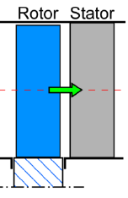
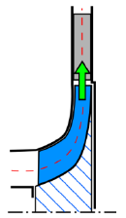
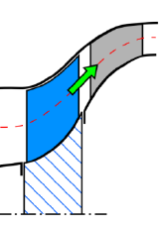
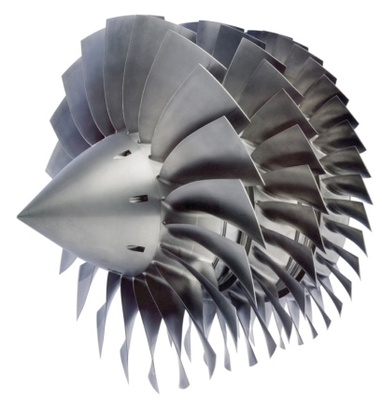
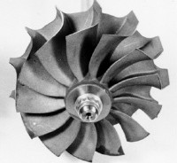
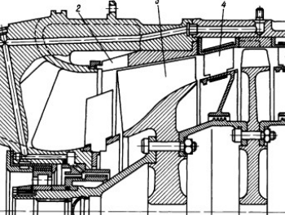
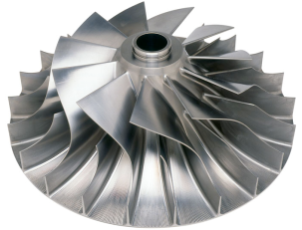
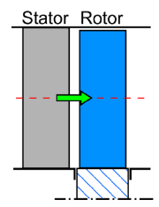
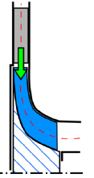
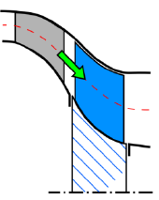
Классификация турбомашин
Тип | Осевые | Центробежные | Центростремительные | Диагональные
Компрессоры |  |  | Крайне редко используется
Фото
Турбины
Ротор
Статор
Ротор
Статор
Статор
Ротор
Статор
Ротор
Статор
Ротор
Ротор
Статор
Статор
Ротор
4

Slide 5
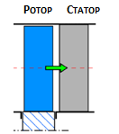
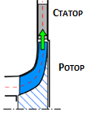
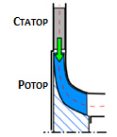
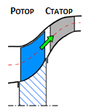
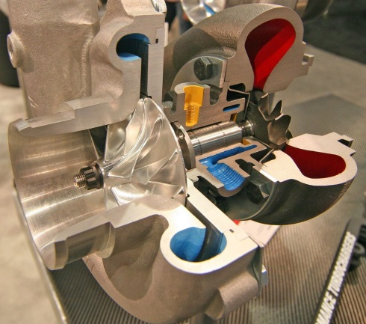
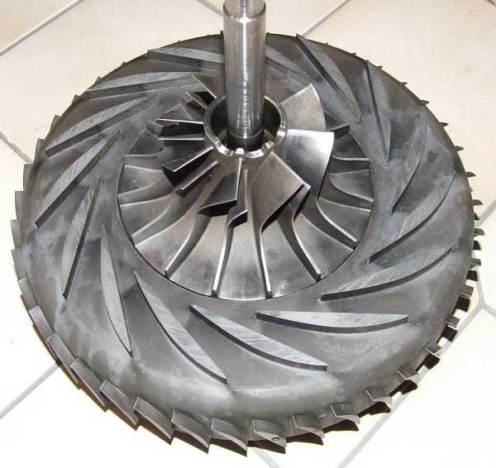
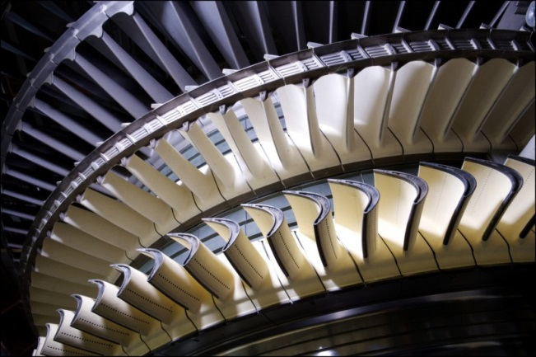
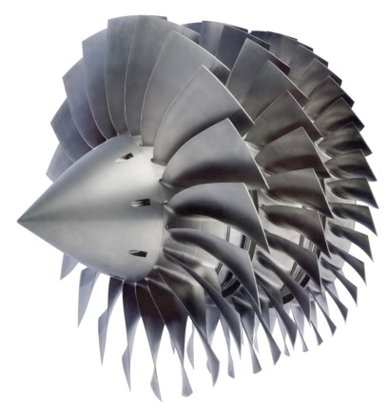
Классификация турбомашин
Тип турбомашины | Осевая | Центробежная | Центростремительная | Диагональная
Степень повышения (понижения) давления | < 2 | < 12 | < 6 | < 5
MAX КПД | 0,92 | 0,85 | 0,88 | 0,9
Примеры турбомашин
Центробежный компрессор
Осевая турбина
Осевой компрессор
5

Slide 6
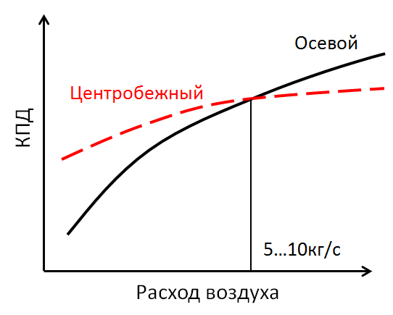

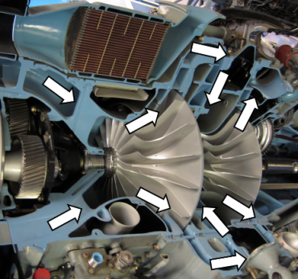
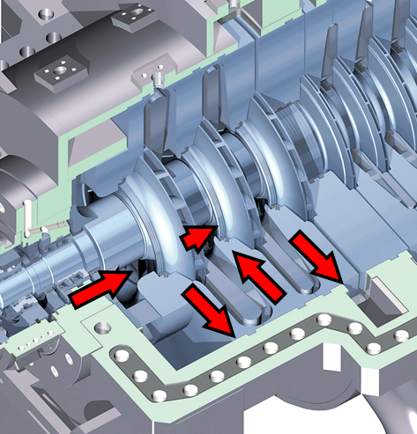
Классификация турбомашин
Тип турбомашины | Осевая | Центробежная | Центростремительная | Диагональная
Уровень КПД при малых расходах рабочего тела | низкий | приемлемый | приемлемый | приемлемый
Свойства в многоступенчатой конфигурации | Простая конструкция Дополнительных потерь нет | Увеличение размеров Потери из-за дополнительных поворотов потока | Увеличение размеров Потери из-за дополнительных поворотов потока | Простая конструкция Дополнительных потерь нет Согласуются с осевыми ступенями
Ротор
Статор
Влияние расхода рабочего тела на КПД
Многоступенчатые турбомашины
Осевая
Центробежная
6

Slide 7
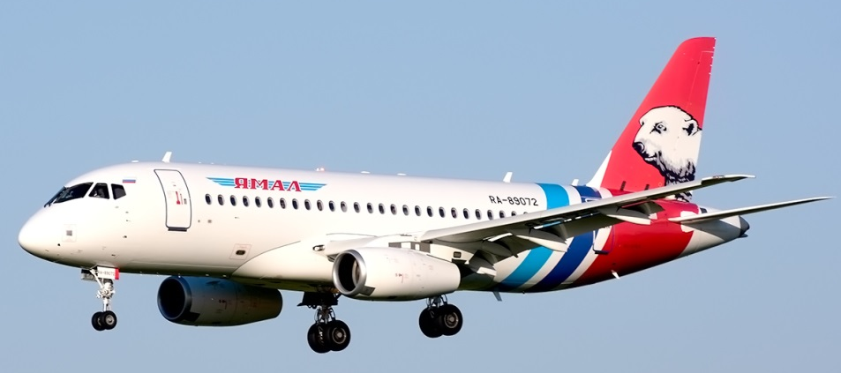
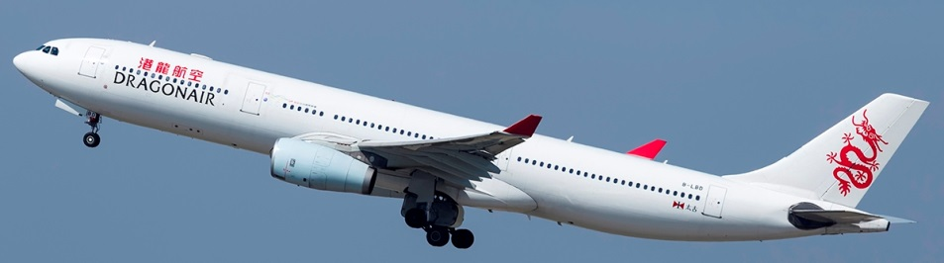
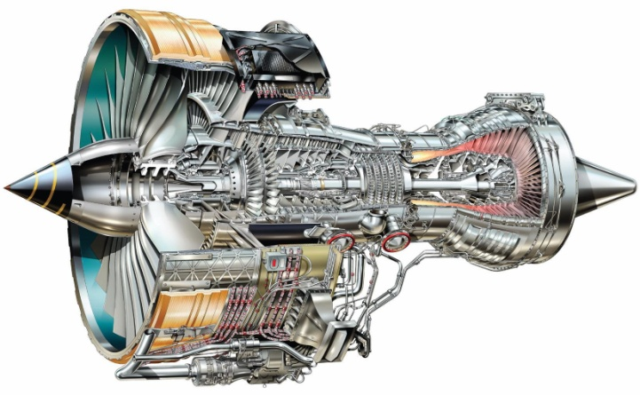
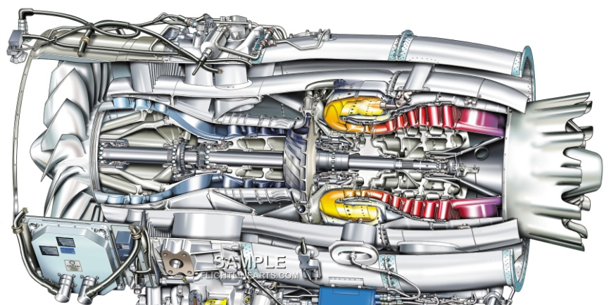
Турбомашины для Газотурбинного двигателя
Тип турбомашины | Требования
Расход рабочего тела | Обычно - более 10 кг/с
Потребная степень повышения давления | Обычно - более 30
КПД в указанных условиях | max
Число ступеней | min
Снижение КПД из-за числа ступеней | Минимальное
Сложность конструкции | Минимальна
Осевые | Радиальные
Высокий КПД | Низкий КПД
в одной ступени менее 2 | в одной ступени менее 10
max | min
>1 | >1
Не велико | Значительно
Приемлемая | Сложная
Осецентробежный компрессор
RR Trent 900
PW 545
7

Slide 8
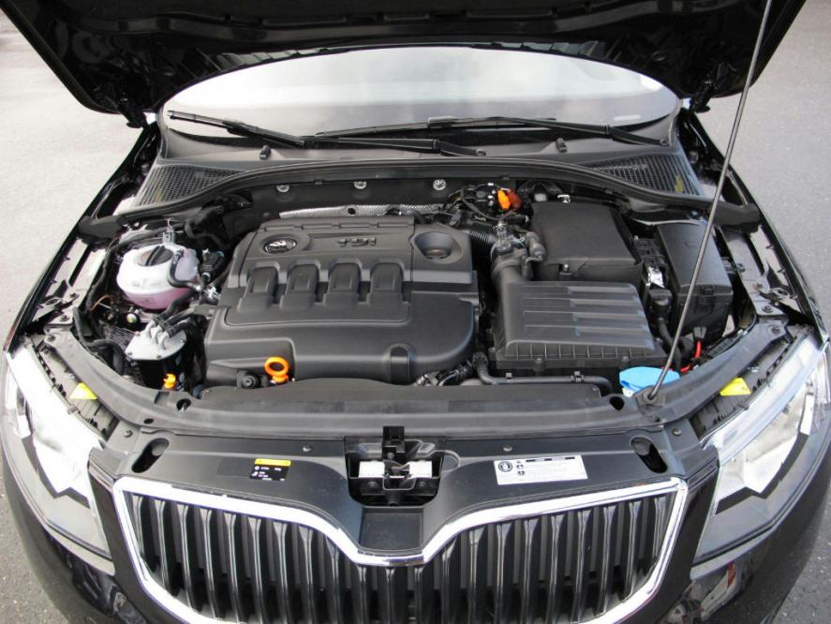
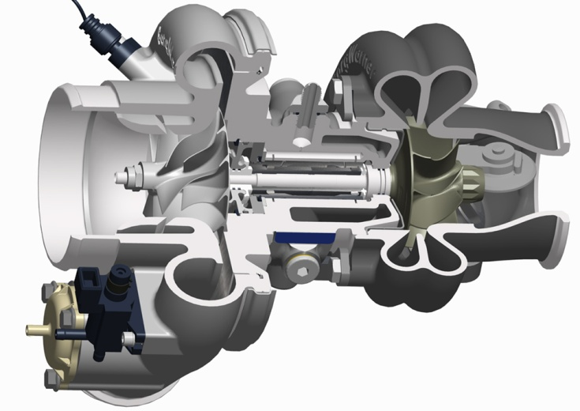
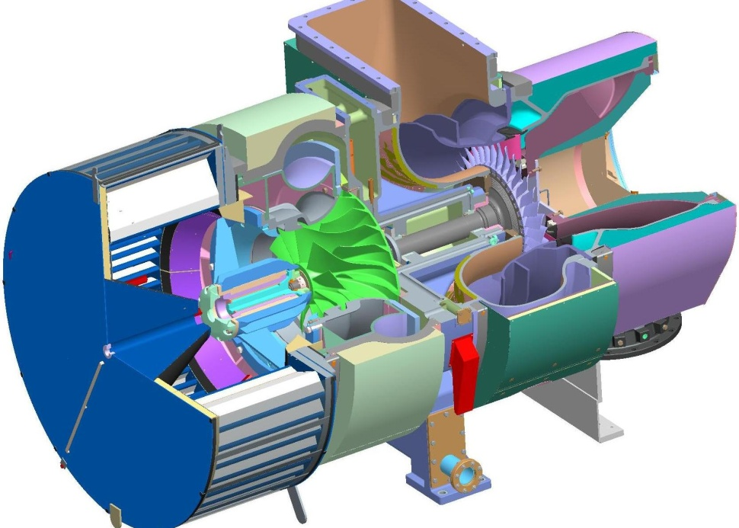
Турбомашины для Агрегата наддува
Тип турбомашины | Требования
Расход рабочего тела | Обычно - менее 1 кг/с
Потребная степень повышения давления | Обычно - менее 3
КПД в указанных условиях | max
Число ступеней | min
Снижение КПД из-за числа ступеней | Высокий
Сложность конструкции | Минимальна
Осевые | Радиальные
Низкий КПД | Высокий КПД
в одной ступени менее 2 | в одной ступени менее 10
min | max
Несколько ступеней | Одна
Не велико | -
Сложная (много ступеней) | Простая (одна ступень)
8

Slide 9
ТЕСТ
9

Slide 10
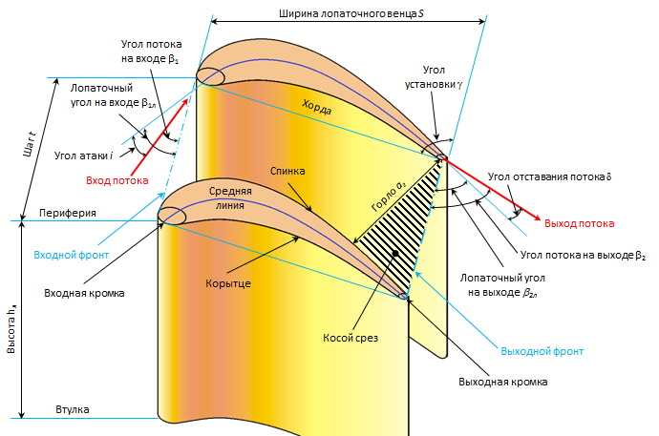
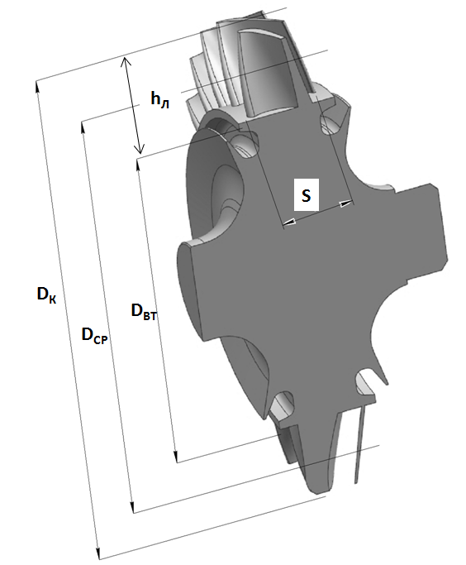
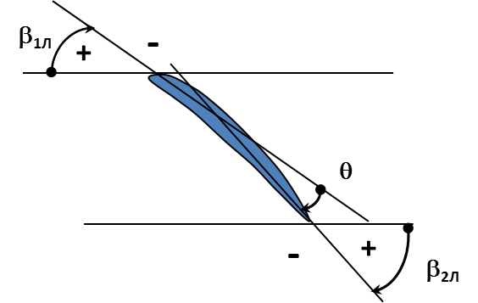
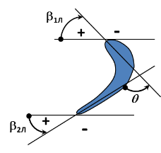

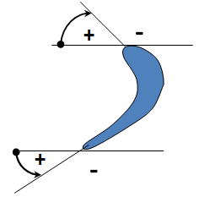



Геометрические параметры турбомашины
Параметры меридионального сечения
Параметры решетки профилей
Измерение углов
Компрессор | турбина
Удлинение лопатки:
Относительный диаметр втулки:
Относительная высота лопатки:
Густота решетки
Относительный шаг
Удлинение лопатки
Относительная координата расположения максимальной толщины профиля
10

Slide 11

БЛАГОДАРЮ
ЗА ВНИМАНИЕ
Батурин Олег Витальевич
443086 г. Самара, Московское шоссе 34, комн. 336-5 Tel: (846)267-45-94
oleg.v.baturin@gmail.com
10

